Slide 1
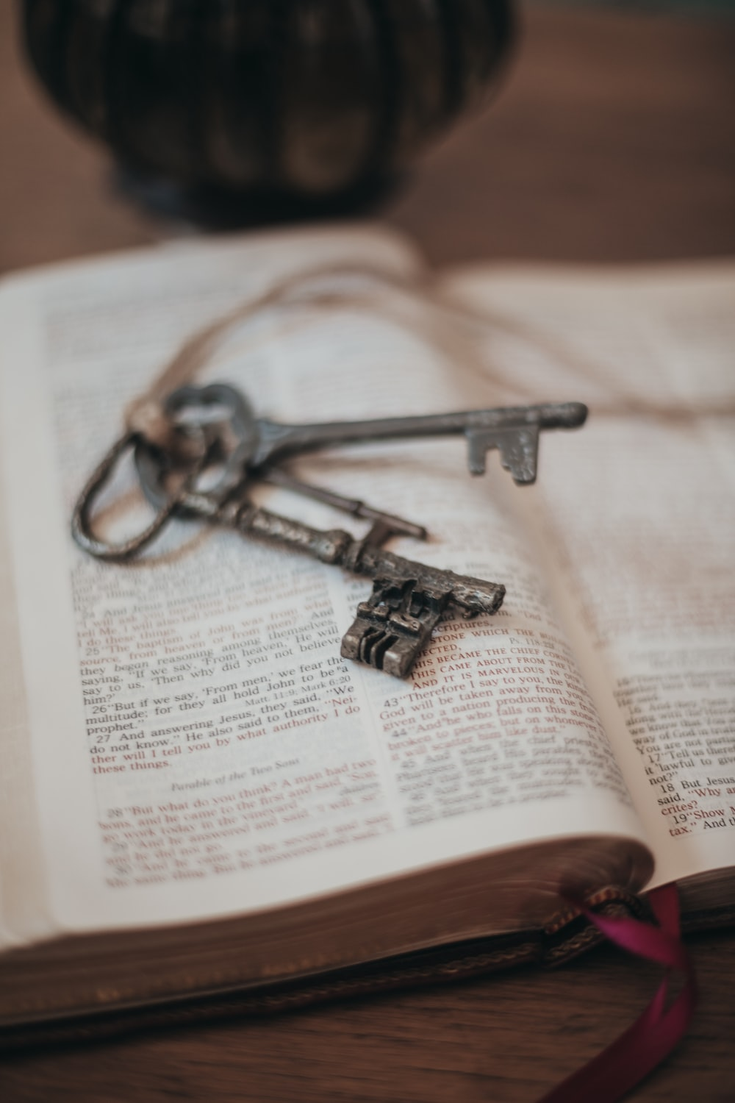
تحررنا لنكون أحراراً الرسالة إلى غلاطية
المسيح هو الحياة والحرية
غلاطية 1: 13-2: 10
مانيك كوريا كنيسة الطرق المتقاطعة الدولية سنغافورة • CICFamily.com تحميل د. ريك جريفيث • مؤسسة الدراسات اللاهوتية الأردنية الملفات بلغات عدة للتنزيل المجاني على BibleStudyDownloads.org

Slide 2
أليس كل الناس جيدين بالأساس؟
لا
إذ الجميع أخطأوا وأعوزهم مجد الله (رومية 3: 23)
هأنذا بالإثم صورت وبالخطية حبلت بي أمي (مزمور 51: 5)

Slide 3
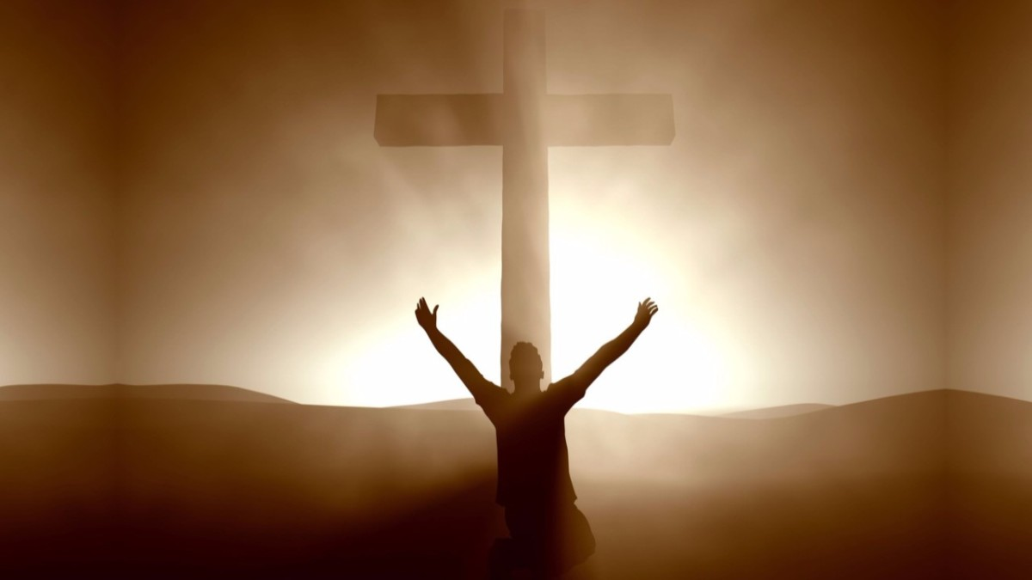

Slide 4
نظرة عامة على غلاطية
إنجيل فريد الإصحاحات 1-2 | التبرير بالإيمان الإصحاحات 3-4 | تحررنا لنكون أحراراً الإصحاحات 5-6
سيرة ذاتية | عقائدي | تطبيقي
رسالة الرسول | فداء المسيح | السلوك بالروح القدس
الإنجيل صحيح | الإنجيل متفوق | الإنجيل حرية
الدفاع عن النعمة | شرح النعمة | تطبيق النعمة
الآية الرئيسية: مع المسيح صلبت، فأحيا لا أنا، بل المسيح يحيا في. (غل 2: 20) | الآية الرئيسية: ثم بما أنكم أبناء، أرسل الله روح ابنه إلى قلوبكم صارخا: يا أبا الآب (غل 4: 6) | الآية الرئيسية: فاثبتوا إذا في الحرية التي قد حررنا المسيح بها، ولا ترتبكوا أيضا بنير عبودية (غل 5: 1)

Slide 5
غلاطية 1: 13-2: 10
سنوات ما قبل مسيحية واهتداء بولس (غل 1: 13-17)

Slide 6
غلاطية 1: 13-2: 10
سنوات ما قبل مسيحية واهتداء بولس (غل 1: 13-17)
العربية لمدة ثلاث سنوات من العزلة (غل 1: 16ب-17)

Slide 7
غلاطية 1: 13-2: 10
سنوات ما قبل مسيحية واهتداء بولس (غل 1: 13-17)
العربية لمدة ثلاث سنوات من العزلة (غل 1: 16ب-17)
زيارته الأولى مع بطرس ويعقوب والسنوات الأولى له كمؤمن (غل 1: 18-24)

Slide 8
غلاطية 1: 13-2: 10
سنوات ما قبل مسيحية واهتداء بولس (غل 1: 13-17)
العربية لمدة ثلاث سنوات من العزلة (غل 1: 16ب-17)
زيارته الأولى مع بطرس ويعقوب والسنوات الأولى له كمؤمن (غل 1: 18-24)
مجمع أورشليم (غل 2: 1-5)

Slide 9
غلاطية 1: 13-2: 10
سنوات ما قبل مسيحية واهتداء بولس (غل 1: 13-17)
العربية لمدة ثلاث سنوات من العزلة (غل 1: 16ب-17)
زيارته الأولى مع بطرس ويعقوب والسنوات الأولى له كمؤمن (غل 1: 18-24)
مجمع أورشليم (غل 2: 1-5)
الموافقة عليه من قبل يعقوب وصفا ويوحنا (غل 2: 6-10)

Slide 10
تحررنا لنكون أحراراً الرسالة إلى غلاطية
المسيح هو الحياة والحرية

Slide 11
غلاطية 2: 11-14
ع 11-12: حتى بطرس كان يخاف من الذين من جماعة الختان الذين جاءوا من قبل يعقوب (أبرز شيوخ الكنيسة في أورشليم – أعمال 12: 17؛ 15: 13-21؛ 21: 18).
ع 13-14: تحدى بولس رياء بطرس في وجهه: إن كنت وأنت يهودي تعيش أممياً لا يهوديا، فلماذا تلزم الأمم أن يتهودوا؟
Notes:
Paul seeing Peter and the others separate from Gentile Christians, decided do something drastic. Here, we have two of the greatest early church Apostles Peter and Paul facing up to each other.

Slide 12
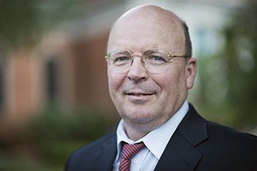
سكوت مكنايت
لم يكن انتقاد بولس لبطرس معنياً بجعل بطرس يأكل الجمبري وغيره من الأشياء المائية، بل بجعل بطرس يدرك مدى عظمة خطة الله: كان تصميم الله أن يأتي جميع الناس إليه من خلال المسيح وفي الروح.
غلاطية، تفسير NIV التطبيقي (جراند رابيدز: أكاديمية زوندرفان، 1995)

Slide 13
غلاطية 2: 11-14
ع 11-12: حتى بطرس كان يخاف من الذين من جماعة الختان الذين جاءوا من قبل يعقوب (أبرز شيوخ الكنيسة في أورشليم – أعمال 12: 17؛ 15: 13-21؛ 21: 18).
ع 13-14: تحدى بولس رياء بطرس في وجهه: إن كنت وأنت يهودي تعيش أممياً لا يهوديا، فلماذا تلزم الأمم أن يتهودوا؟
ربما حالت تصرفات بولس دون حدوث صدع بين المسيحيين اليهود والأمم.

Slide 14
غلاطية 2: 15-16
15 نحن بالطبيعة يهود ولسنا من الأمم خطاة،
16 إذ نعلم أن الإنسان لا يتبرر بأعمال الناموس، بل بإيمان يسوع المسيح، آمنا نحن أيضا بيسوع المسيح، لنتبرر بإيمان يسوع لا بأعمال الناموس. لأنه بأعمال الناموس لا يتبرر جسد ما.

Slide 15
غلاطية 2: 15-21
ع 15-16: المقارنة بين التبرير بالإيمان مقابل حفظ أعمال الناموس

Slide 17
الإنجيل
إنه الأخبار السارة أننا نحن الخطاة، المذنبون والخاضعون لدينونة الله، يمكن أن يُغفر لنا ونقبل بنعمته المطلقة، ومعروفه المجاني وغير المستحَق، على أساس موت ابنه وليس لأية أعمال أو استحقاقات من جانبنا.
جون ستوت، رسالة غلاطية (ليستر: إنترفارسيتي1984، 54)

Slide 18
غلاطية 2: 17-21
17 فإن كنا ونحن طالبون أن نتبرر في المسيح، نوجد نحن أنفسنا أيضاً خطاة، أفالمسيح خادم للخطية؟ حاشا 18 فإني إن كنت أبني أيضاً هذا الذي قد هدمته، فإني أظهر نفسي متعدياً 19 لأني مت بالناموس للناموس لأحيا لله 20 مع المسيح صلبت، فأحيا لا أنا، بل المسيح يحيا في. فما أحياه الآن في الجسد، فإنما أحياه في الإيمان، إيمان ابن الله، الذي أحبني وأسلم نفسه لأجلي 21 لست أبطل نعمة الله. لأنه إن كان بالناموس بر، فالمسيح إذا مات بلا سبب.

Slide 19
غلاطية 2: 15-21
ع 15-16: المقارنة بين التبرير بالإيمان مقابل حفظ أعمال الناموس
ع 17: … مبررون في المسيح – نحن متحدون مع المسيح
ع 18: إذا واصلنا الخطية بطريقة متعمدة ومعتادة، فإننا نثبت أننا لم نخلص حقاً.
ع 19-20: لقد اتحدنا في موت المسيح وأقمنا إلى الحياة الجديدة.

Slide 20
غلاطية 2: 19-21
19 لأني مت بالناموس للناموس لأحيا لله 20 مع المسيح صلبت فأحيا لا أنا، بل المسيح يحيا في. فما أحياه الآن في الجسد، فإنما أحياه في الإيمان، إيمان ابن الله، الذي أحبني وأسلم نفسه لأجلي 21 لست أبطل نعمة الله. لأنه إن كان بالناموس بر، فالمسيح إذا مات بلا سبب

Slide 22
Black

Slide 23
رابط وعظ العهد الجديد على BibleStudyDownloads.org
أحصل على هذا العرض التقديمي والنص مجاناً
Notes:
NT Preaching (np)

